Slide 1
Radon gazi va sanitariya talablari
Sayfullayeva sitora
VALIJONOVA SHODIYA

Slide 2
Reja:
1 Radon gazi tabiati va manbalari.
2 Radon gazi tuzilishi, ishlatilishi .
3 Sanitariya talablari.

Slide 3

Qanday qilib qog'oz varag'iga kira olmaydigan zarralar saratonga olib keladi, nima uchun siz uyda ulardan yashira olmaysiz va nima qilish kerak?
Radiatsiya deyarli barcha odamlar qo'rqadigan narsadir. Bu so‘zni eshitganimizda ko‘pchiligimiz Chernobil dahshatlarini yoki yadro urushi xavfini eslaymiz. Ayni paytda, hatto bizning xonamiz ham bu nuqtai nazardan xavfli bo'lishi mumkin. Odamlar har kuni radiatsiyaga duchor bo'lishadi va ularning aksariyati tabiiy manbalardan keladi. Masalan, his qilib bo'lmaydigan, lekin atrofimizdagi havoda doimo erigan radon gazi. Ular Novosibirskda Sibir federal okrugidagi Davlat laboratoriya tahlillari va texnik o'lchovlar markazida o'tkazilgan seminarda bu qachon xavf tug'dirishi mumkinligi haqida gaplashdilar. Tadbirda ishtirok etib, rangsiz va hidsiz gaz kimga va qanday xavf tug‘dirayotganini aniqladik.

Slide 4
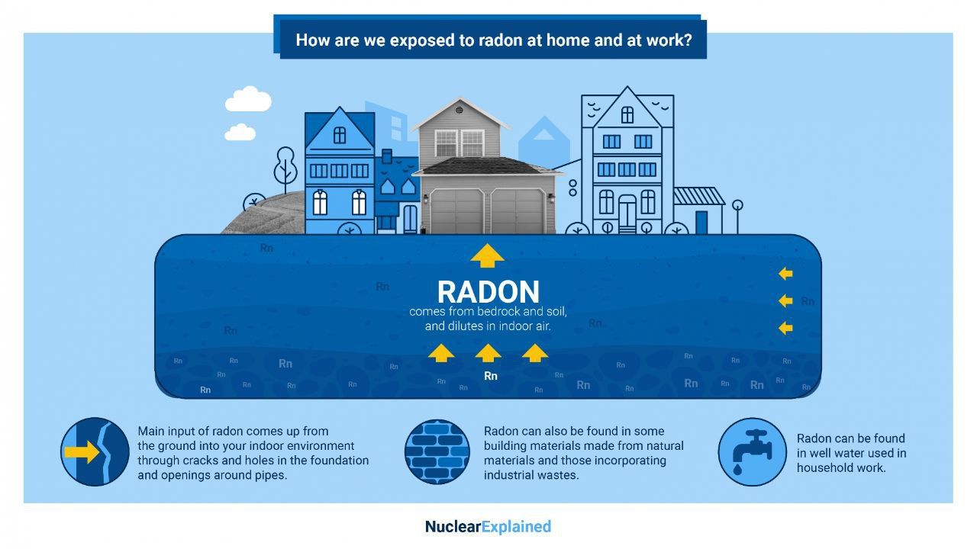
Radon gazi tabiati va manbalari
Radon gazi, tabiiy radioaktiv element bo’lib ,yer osti qattiq jinslaridan chiqadi. U, asosan, uran va tariyning parchalanish jarayonida hosil bo’ladi. Radon gazining konsentratsiyasi, yer osti jinslarining tarkibiga va muhit sharoitlariga bog’liq. U, koplab joylarda, xususan, yopiq joylarda toplanishi to’planishi mumkin.
Radon gazi asosan yer ostidagi uran va toriy minerallaridan kelib chiqadi. U, yer osti suvlarida va tuproqda ham mavjud bo’lib, havoga chiqishi mumkin. Radon, shuningdek qurilish materiallari orqali ham kopayishi mumkin, bu esa ichki hovoda yuqori darajada toplanishiga olib kelishi mumkin.

Slide 5
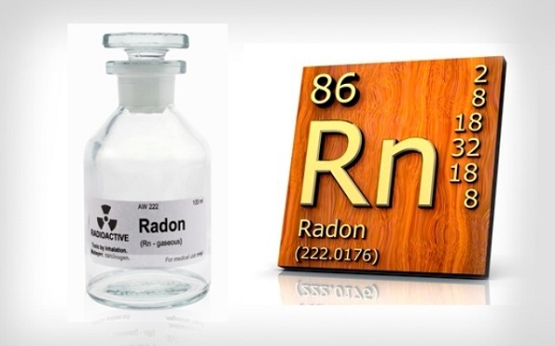
Radon radiyning parchalanishi paytida hosil bo’lgan inert radioktiv gaz bo’lib, yarim yemirilish davri 3 – 8 kunni tashkil qiladi. Radon parchalanganda uning qizil maxsuloti hosil bo’ladi. Bular yarim yemrilish davri 30 minutgacha bo’lgan qisqa umirli izatoplardir. Radon 3 soat o’tgach butunlay parchalanadi.

Slide 6
Radon bilan davolashga qarshi ko’rsatmalar spa-davolash uchun bo’lgan yangi protseduralar:
sil kasalligi;
yuqumli kasalliklar;
qon kasalliklari;
ruhiy kasalliklar;
homiladorlik (barcha bosqichlar).
progressiv keksalik zaifligi. Keksalikda suv protseduralaridan foydalanishning maqsadga muvofiqligi masalasi alohida va asosan yurak-qon tomir tizimining holatiga qarab hal qilinadi.O’tkir va o’tkir bosqichdagi barcha kasalliklar

Slide 7
Radon gazi tuzilishi va ishlatilishi
Radon barcha jinslarda va tuproqlarda mavjud ularningtabiiy radiaktiv parchalanishi paytida hosil bo’ladi. Radon hidsiz, rangsiz va tamsiz radiaktiv gazdir. Radon barcha jinslar va tuproqlarda on suvda ham bo’lishi mumkin. Radon tuproqdan havoga chiqarilganda u parchalanadi. Radon – atom raqami 86 bo’lgan D.I. Mendeleevning kimyoviy elementlar davriy tizimininng oltinchi davrining 18- guruhning kimyoviy elementi. U radioaktiv, barqaror izatoplarga ega emas, sog’liq uchun xavf tug’dirishi mumkin. Xona haroratida u eng og’ir gazlardan biri. Radonning en barqaror izatopi 222Rn bo’lib, uning yarim yemrilish davri 3,8 kun.

Slide 8
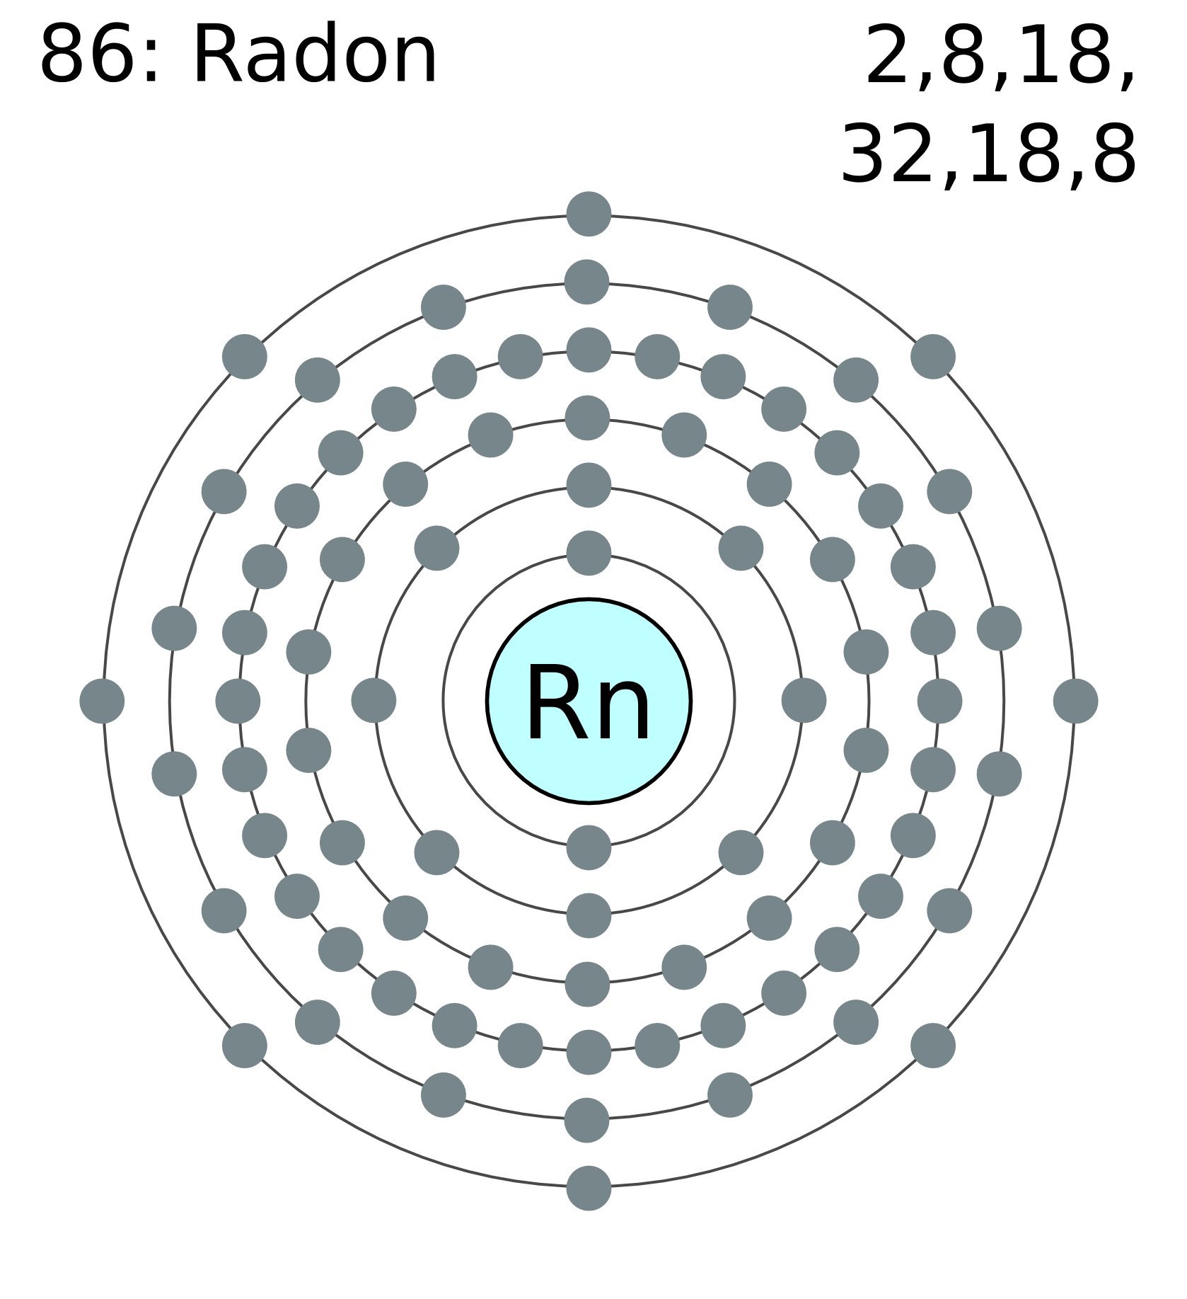
Elektron qobiq diagrammasi

Slide 9
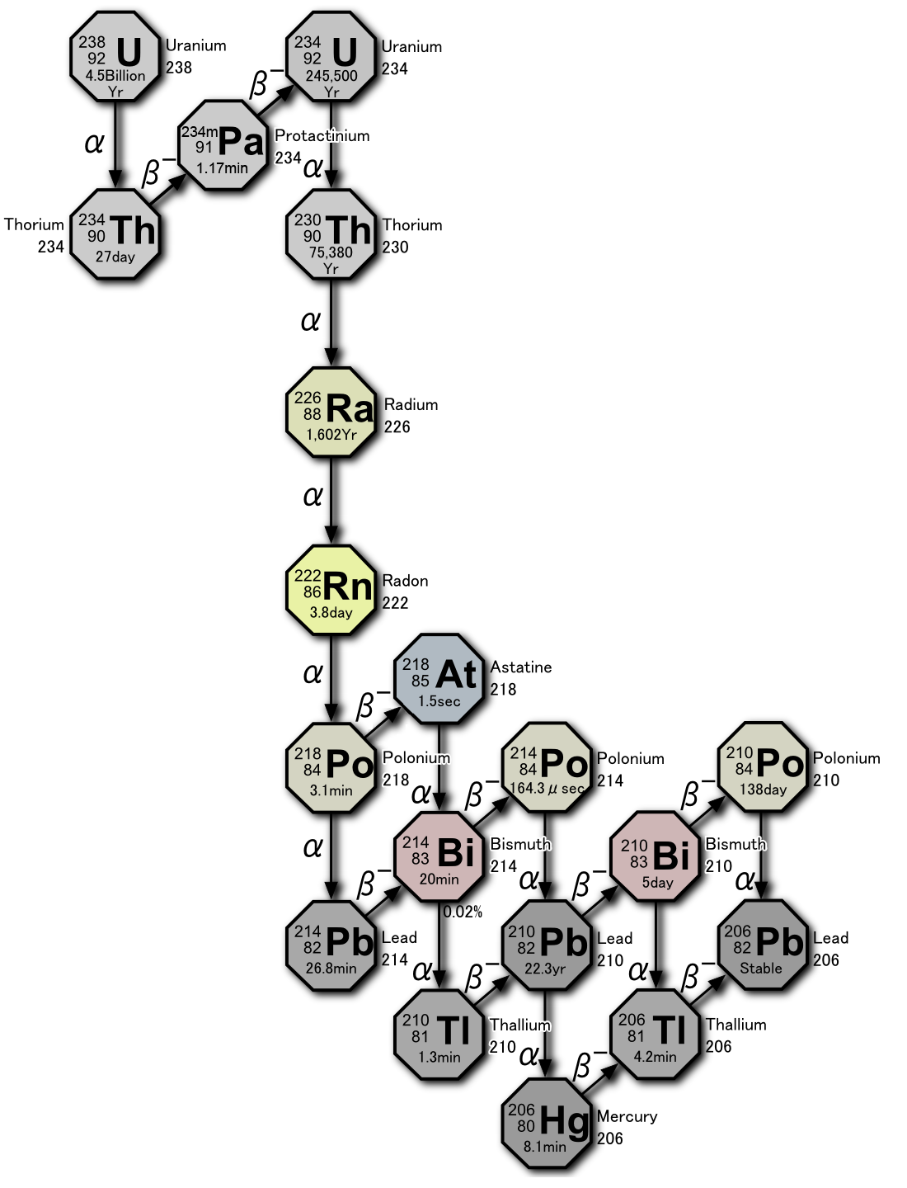
Uran- 238 ning radioaktiv qatori
Radonni olish uchun havo radiy-226 ning radioaktiv parchalanishi paytida hosil bo'lgan radon-222 ni olib yuradigan har qanday radiy-226 tuzining suvli eritmasi orqali puflanadi. Keyinchalik, havo oqimi tomonidan tutilishi mumkin bo'lgan radiy tuzi bo'lgan eritmaning mikrokalkulyozlarini ajratish uchun havo ehtiyotkorlik bilan filtrlanadi. Radonning o'zini olish uchun gazlar aralashmasidan kimyoviy faol moddalar (kislorod, vodorod, suv bug'lari va boshqalar) chiqariladi, qoldiq suyuq azot bilan kondensatsiyalanadi, so'ngra kondensatdan azot va inert gazlar (argon, neon va boshqalar) ajratiladi.Uran-238 ning radioaktiv qator. Bir gramm radiy-226da kuniga taxminan 0,1 mm 141 radon-222 hosil bo'ladi.

Slide 10
Kimyoviy jihatdan radon asil gazlarning eng faoli hisoblanadi, chunki uning tashqi elektron qobiqlari nisbatan past ionlanish energiyasiga ega.Radon ftor bilan kimyoviy birikmalar hosil qiladi. Shunday qilib, radon diflorid RnF oq rangli uchuvchan bo'lmagan kristalli moddadir.Radon floridani kuchli ftorlashtiruvchi moddalar ta'sirida ham olish mumkin (masalan, halogen ftoridlar: CIF, BF, IF, (161). RnF kationiga ega birikmalar ham olingan: RnF[SbFal, RnF(Sb,F). Ftordan tashqari, radon kislorod bilan ikkilik birikmalar hosil qilishi mumkin, xususan, radon trioksidi olingan17), ammo boshqa radon oksidlarining ishlab chiqarilishi tasdiqlanmagan. Bundan tashqari, radon turli xil klatratlarning bir qismi bo'lishi mumkin, ular doimiy stoxiometrik tarkibga ega bo'lsa-da, radon atomlari ishtirokida kimyoviy bog'lanish hosil qilmaydi.

Slide 11

2. Nafas yo‘llari kasalliklari – Radonning uzoq muddatli ta’siri nafas yo‘llarida yallig‘lanish va surunkali kasalliklarga olib kelishi mumkin.
Radon gazining inson salomatligiga ta’siri:
1. O‘pka saratoni xavfini oshiradi – Radon uzoq muddat nafas orqali organizmga tushsa, o‘pka hujayralariga zarar yetkazadi va saraton rivojlanish ehtimolini oshiradi. Jahon sog‘liqni saqlash tashkilotiga (JSST) ko‘ra, chekishdan keyin o‘pka saratoni sababchilarining ikkinchi eng katta omili radon hisoblanadi.

Slide 12

3. Bolalar va keksalar uchun xavfli – Yosh bolalar va immuniteti past bo‘lgan keksalar radonning zararli ta’siriga ko‘proq moyil bo‘lishadi.
4. Organizmga radiatsion ta’sir – Radonning parchalanishi natijasida hosil bo‘ladigan radioaktiv zarrachalar inson hujayralariga kirib, DNKga zarar yetkazishi mumkin.

Slide 13

Radon gazini nazorat qilish uchun bir qator usullar mavjud. Radon ta'sirini oldini olishning asosiy usuli o'z tabiatiga ko'ra havoga ko'proq radon chiqaradigan joylarda qurilishdan qochishga asoslangan. Agar buning iloji bo'lmasa, pol va devorlar to'g'ri muhrlangan bo'lishi kerak, agar ular radioaktiv moddalar bo'lsa, qurilish materiallaridan foydalanmaslik kerak. Ichki bo'shliqlar, ayniqsa podvallar, etarli miqdorda ventilyatsiyaga ega bo'lishi kerak.

Slide 14
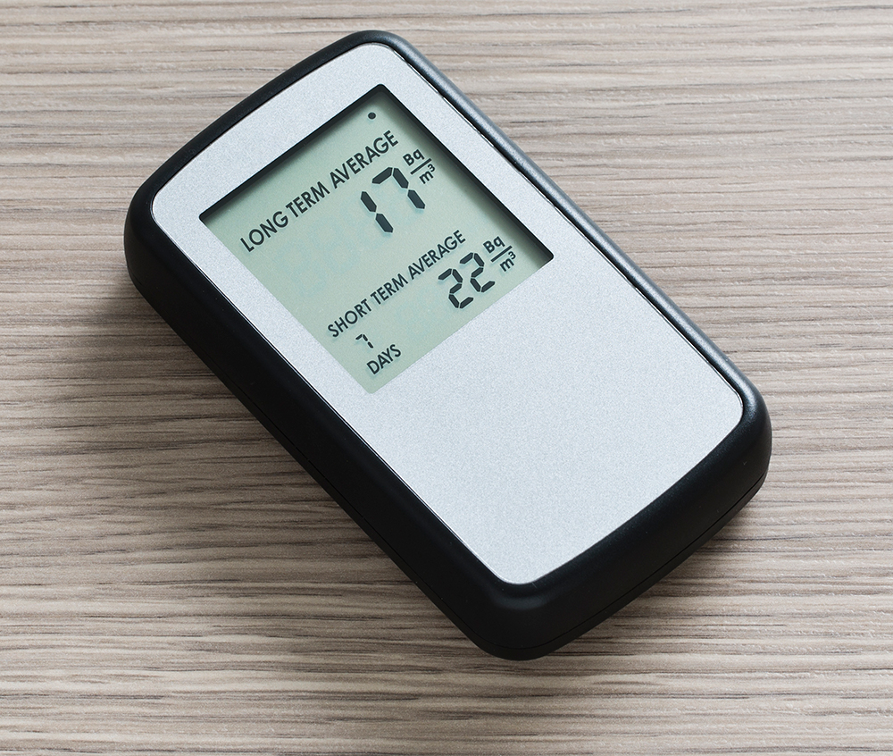
Emanometr
Radon darajasini o'lchash uchun juda oddiy testlar mavjud. Ba'zi mamlakatlarda bunday sinovlar metodik ravishda radon darajasi yuqori bo'lgan hududlarda o'tkaziladi. Savdoda radon darajasini o'lchash uchun raqamli qurilmalar (emanometrlar) mavjud. Radon darajasini aniqlash uchun eko-press qurilmalari arzon va ba'zi hollarda bepul. Tahlillarni o'tkazish uchun tegishli ko'rsatmalar ishlab chiqilgan. Radon to'plami turar-joy binosining birinchi qavatida 27 kun davomida o'rnatilishi kerak bo'lgan kollektorni o'z ichiga oladi. Dalev kollektori tahlil qilish uchun laboratoriyaga yuboriladi. Uzoq muddatli (bir yilgacha) radon darajasini o'lchash uchun asboblar ham mavjud. Qurilish boshlanishidan oldin erdan chiqarilgan radon miqdorini o'lchash mumkin, radon kontsentratsiyasi har kuni o'zgarishi mumkin, shuning uchun odamlar vaqtlarining muhim qismini o'tkazadigan xonalarda o'rtacha radon kontsentratsiyasini uzoq muddatli o'lchash zarur.

Slide 15
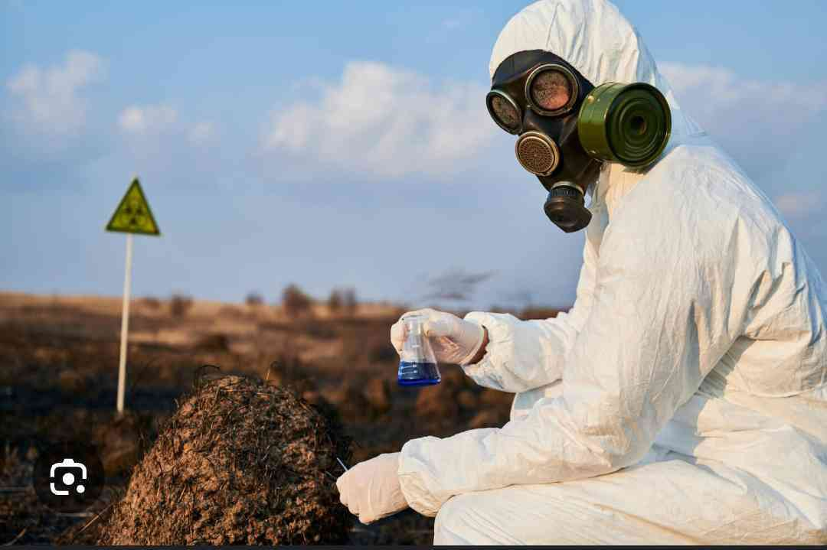

Slide 16
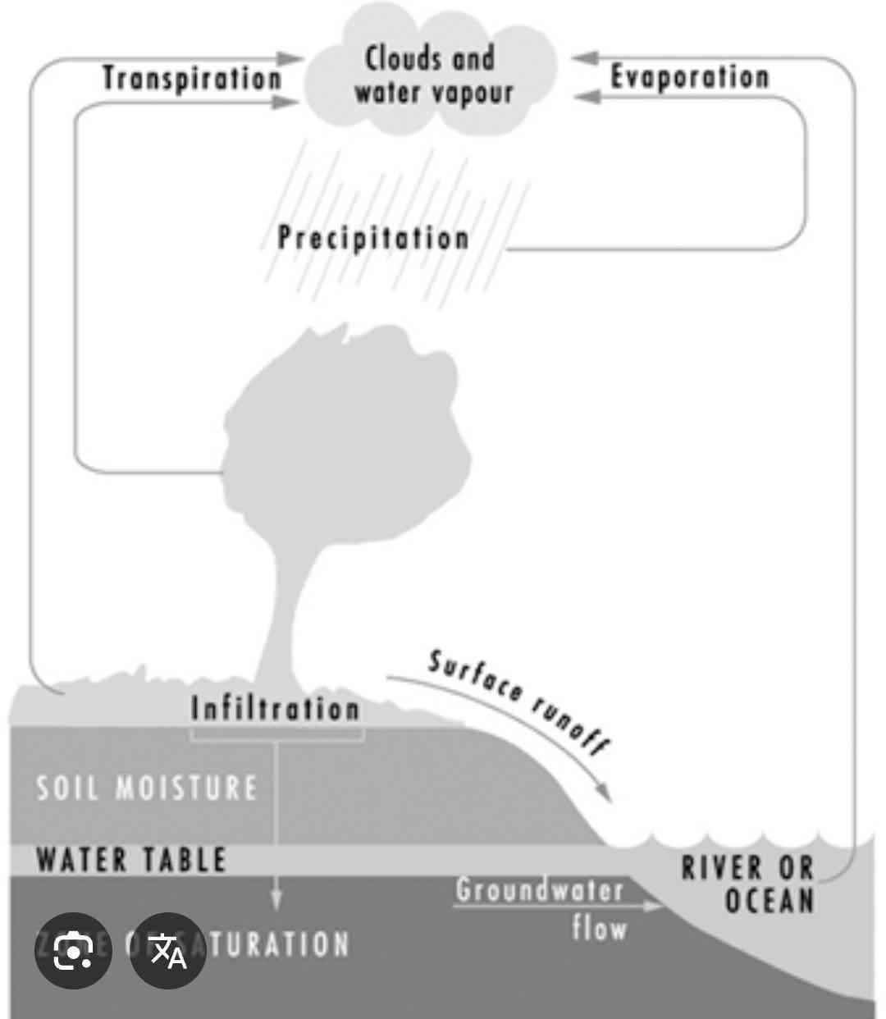
Radon kontsentratsiyasi o'zgaruvchan ob-havo sharoiti kabi omillar tufayli tabiiy tebranishlarga duchor bo'ladi, shuning uchun dastlabki sinov radonning o'rtacha kontsentratsiyasi bo'yicha aniq natija bermasligi mumkin. Havodagi radon darajasi kunning eng sovuq qismida, bosimning eng katta o'zgarishida eng yuqori bo'ladi. Shuning uchun, agar yuqori radon kontsentratsiyasi aniqlansa (4 pci / l dan ortiq), takroriy o'lchovlar oqlanadi. qimmatroq kamaytirish choralarini amalga oshirishdan oldin. 4 va 10 pci/L o'rtasidagi ko'rsatkichlar uzoq muddatli sinov uchun ko'rsatkichdir 10 pci / L dan yuqori ko'rsatkichlar gaz evolyutsiyasini nazorat qilishda haddan tashqari kechikishning oldini olish uchun faqat qo'shimcha qisqa muddatli sinovni talab qiladi. Uy xaridorlariga, agar sotuvchi radon darajasini 4 pkil yoki undan kam darajaga tushira olmasa, sotib olishni kechiktirish yoki undan voz kechish tavsiya etiladi.

Slide 17
Foydalanilgan adabiyotlar;
www.nuu,uz
www.ziyo.net
http://Wikipedia.org
ChatGPT
https://www.cian.ru/stati-radioaktivnyi-sosed-otkuda-v-nashikh-domakh-beretsya-radon-i-kak-on-vredit-nashemu-zdorovyu-317358/

Slide 18
Etiboringiz uchun raxmat.

